Slide 1


Slide 2

KHỞI ĐỘNG

Slide 4
1/ Bài hát có nội dung gì?
2/ Em hãy nêu cảm nhận của mình về không khí lịch sử trong bài hát?

Slide 5
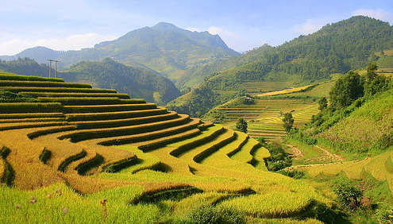
I. Tìm hiểu chung

Slide 6
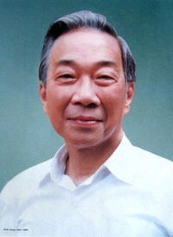


1. Tác giả
Tên thật Nguyễn Kim Thành, quê ở Thừa Thiên - Huế.
Giác ngộ lý tưởng cách mạng trong phong trào học sinh, sinh viên.
Thơ ông trở thành lá cờ đầu của thơ ca cách mạng Việt Nam.
Tố Hữu (1920 – 2002)

Slide 7

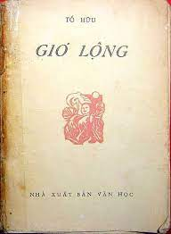

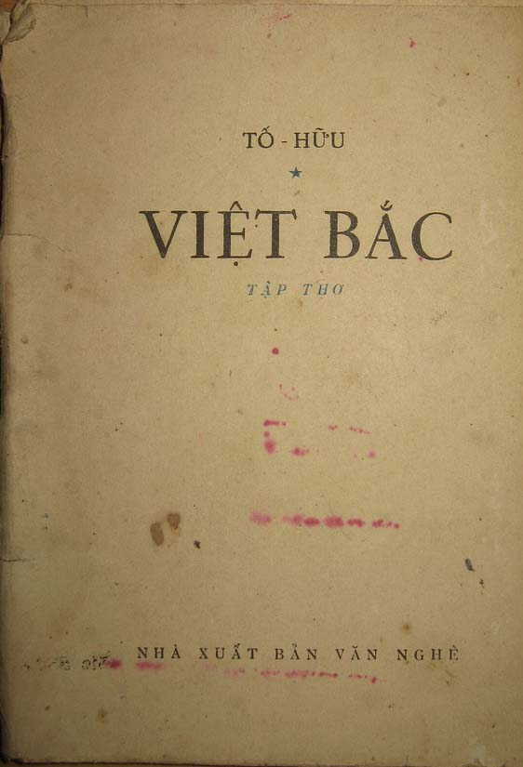
MỘT SỐ TÁC PHẨM LỚN
Notes:
You can use this slide as your opening or closing slide. Should you choose to use it as a closing, make sure you review the main points of your presentation. One creative way to do that is by adding animations to the various graphics on a slide. This slide has 4 different graphics, and, when you view the slideshow, you will see that you can click to reveal the next graphic. Similarly, as you review the main topics in your presentation, you may want each point to show up when you are addressing that topic.
Add animation to images and graphics:
Select your image or graphic.
Click on the Animations tab.
Choose from the options. The animation for this slide is “Split”. The drop-down menu in the Animation section gives even more animations you can use.
If you have multiple graphics or images, you will see a number appear next to it that notes the order of the animations.
Note: You will want to choose the animations carefully. You do not want to make your audience dizzy from your presentation.

Slide 8
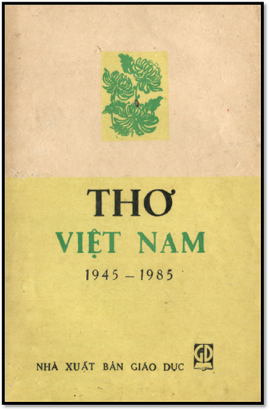
2. Tác phẩm
Văn bản“Ta đi tới”
trích
* Thể thơ: Thơ tự do
* Giọng điệu: Hân hoan, vui tươi.
* Đề tài: Ca ngợi tổ quốc, niềm tự hào dân tộc

Slide 9

* Bố cục:
Khổ đầu: 21 câu – Ca ngợi vẻ đẹp Tổ quốc.
Phần còn lại: Niềm hân hoan về cuộc sống của nhân dân sau ngày kháng chiến thắng lợi.
* Nhân vật trữ tình:
Nhân vật “ta”- một người dân yêu nước, có thể hiểu là tác giả hoặc nhân dân Việt Nam.

Slide 10
II. Đọc hiểu văn bản

Slide 11
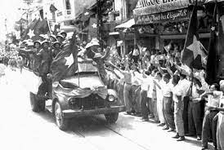
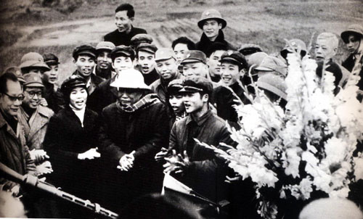
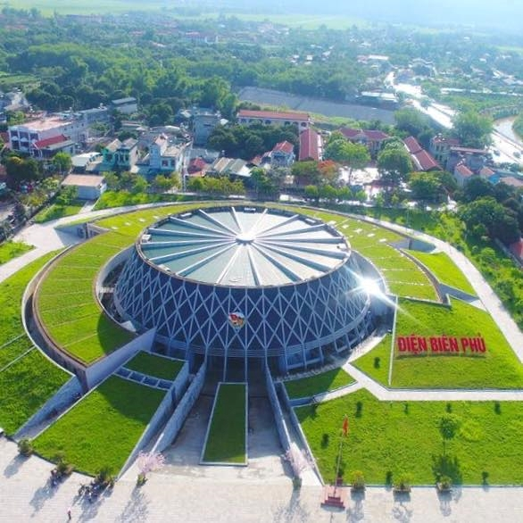
1/ Bối cảnh lịch sử.
Sau chiến thắng chống Pháp - Điện Biên Phủ 1954.
Đất nước đã được tự do, giải phóng hoàn toàn.
Mỗi người cần có suy nghĩ về trách nhiệm của mình ở chặng đường sắp tới.

Slide 12
2/ Vẻ đẹp tổ quốc
Phiếu học tập 01
Vẻ đẹp tổ quốc ở 21 câu thơ đầu (khổ 1)
1/ Phong thái của nhân vật ta trong khổ thơ đầu được diễn tả qua những từ ngữ nào? Hãy nhận xét về phong thái đó?
2/ Con “đường” mà tác giả nêu ra trong những câu thơ đầu được miêu tả như thế nào và cách miêu tả đó có ý nghĩa gì?
3/Vẻ đẹp của tổ quốc được tác giả miêu tả ra sao?
4/ Những câu thơ bắt đầu bằng từ “ai” của khổ đầu đã sử dụng nghệ thuật gì, nêu tác dụng?
5/ Em hãy khái quát chung về cảm xúc của tác giả trong đoạn thơ trên?

Slide 13
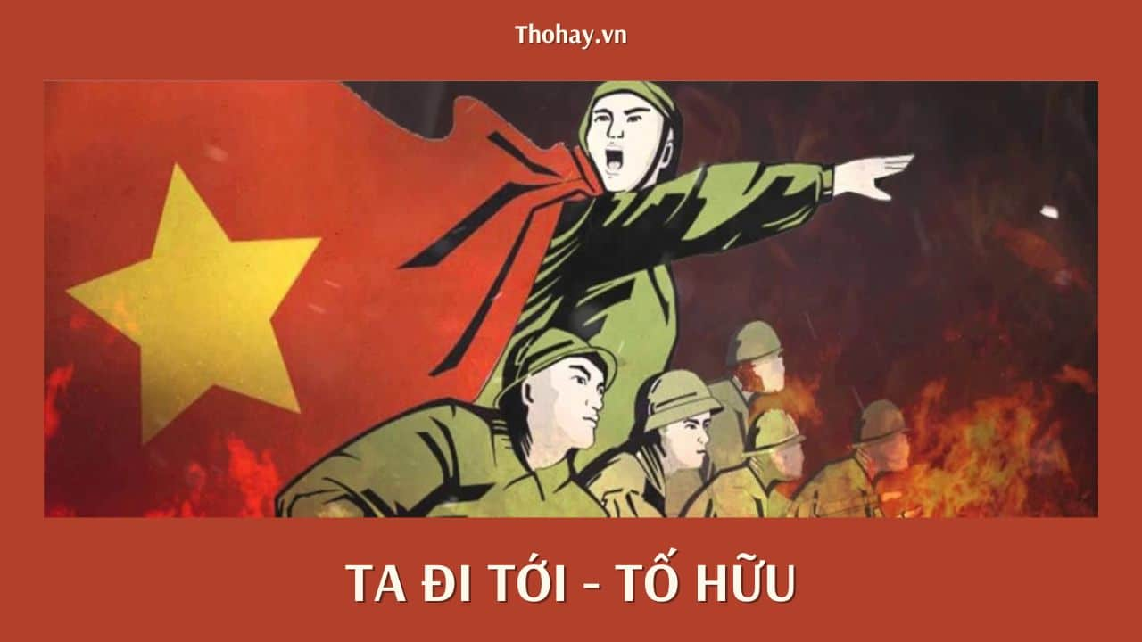
2/ Vẻ đẹp tổ quốc
Phong thái
Ta đi giữa ban ngày Trên đường cái, ung dung ta bước.
Bước chân tự do vì đất nước đã độc lập

Slide 14
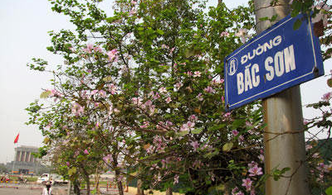
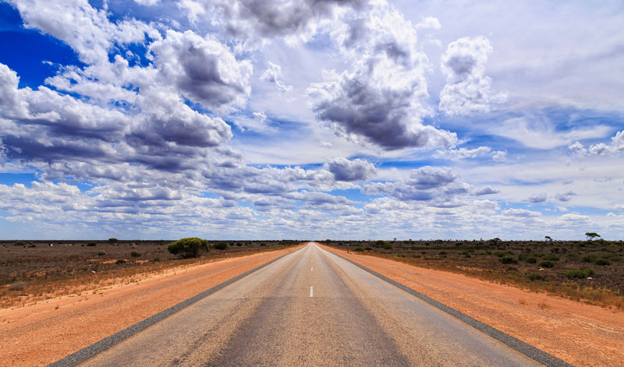
những địa danh của đất nước
→
Đường
con đường mang đến tự do, độc lập.
→

Slide 15
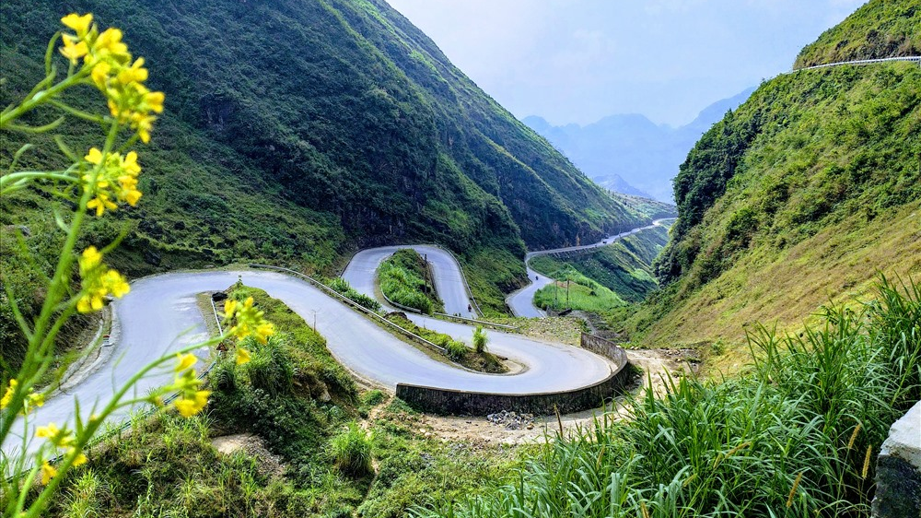
Nghệ thuật: Điệp ngữ nhằm nhấn mạnh mọi nẻo đường trên đất nước, mỗi miền đều tinh khôi, đáng để yêu mến.

Slide 16
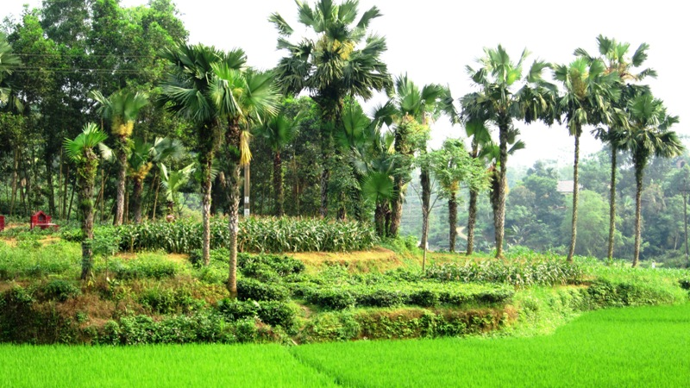
Câu cảm thán: Đẹp vô cùng tổ quốc ta ơi!
Ca ngợi những vùng đất in đậm dấu ấn lịch sử, tổ quốc bây giờ đẹp đẽ, sáng tươi.
Vẻ đẹp tổ quốc
Liệt kê: Rừng cọ, đồi chè, đồng xanh, sông, bến phà...

Slide 17
3. Niềm hân hoan về cuộc sống của nhân dân sau ngày kháng chiến thắng lợi .
Phiếu học tập 02
Niềm hân hoan về cuộc sống của nhân dân sau ngày kháng chiến thắng lợi .
1/ Tác giả nhắc lại sự kiện lịch sử nào? Cảm xúc được bộc lộ ra sao khi nhắc lại sự kiện ấy?
2/Mùa thu tháng 8 là sự kiện lịch sử nào? Sự kiện đó có ý nghĩa gì đối với đất nước ta?
3/ Sau kháng chiến, hôm nay, cuộc sống được miêu tả như thế nào?
4/ Nhận xét về nghệ thuật của đoạn thơ và cảm xúc của tác giả?

Slide 18
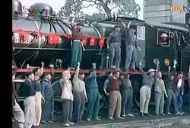
3. Niềm hân hoan về cuộc sống của nhân dân sau ngày kháng chiến thắng lợi .

Slide 19
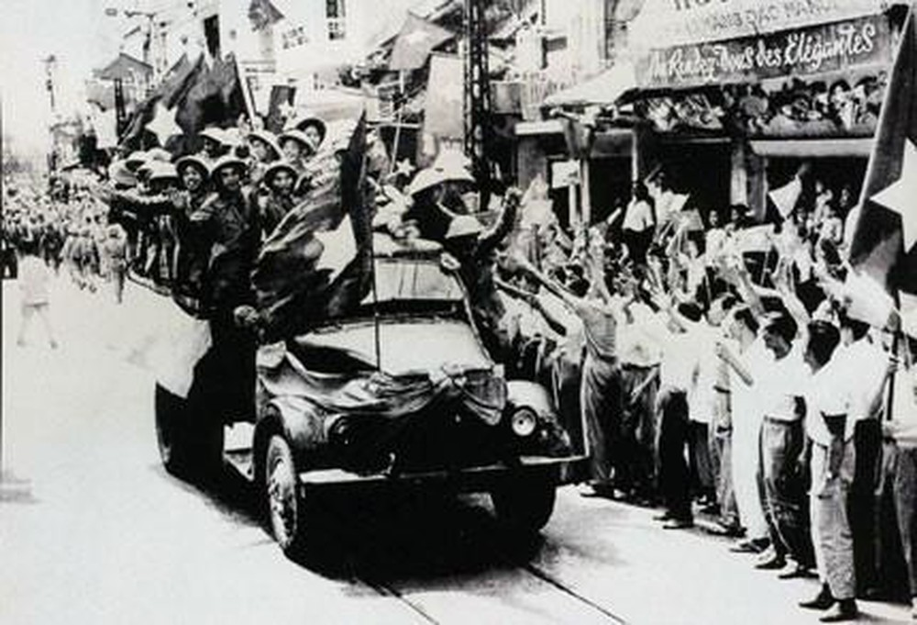
Sự kiện lịch sử 9 năm
⇨9 năm kháng chiến đã đi qua với những dấu ấn khó phai mờ để giữ được nền độc lập của nước Việt Nam dân chủ cộng hòa.

Slide 20
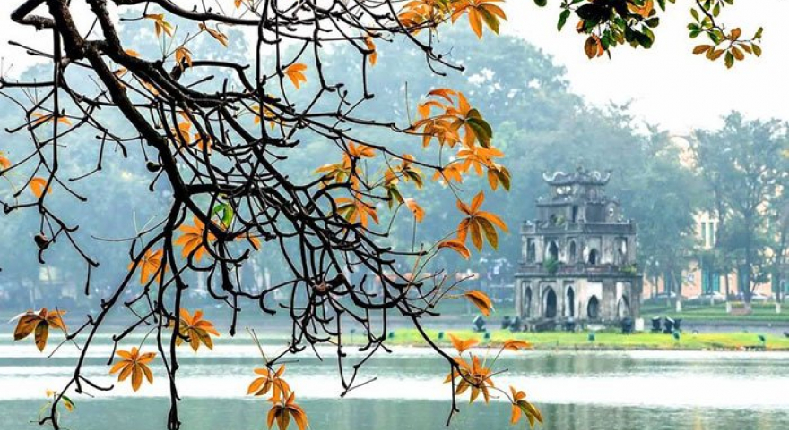
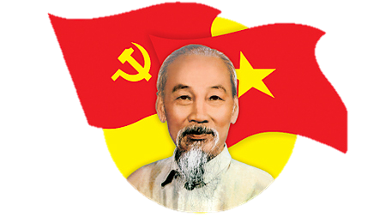
Sau khi kháng chiến 9 năm thắng lợi
Tan tác bóng thù
Sáng lại trời thu
Cờ đỏ bay quanh Bác
Kẻ thù không dội lửa

Slide 21
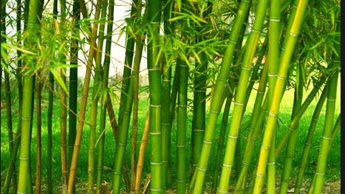
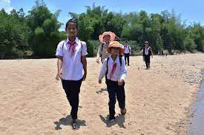
Cuộc sống mới
Một cuộc sống ấm no, tươi vui, tự do, phát triển đã đến.
Cảm xúc hân hoan, sung sướng vì nhân dân đã được sống trong hòa bình.

Slide 22
4/ Cảm xúc của tác giả
Phiếu học tập 03
Cảm xúc của tác giả (14 câu thơ cuối)
1/ Có ý kiến cho rằng khi bài thơ ra đời, thành phố Hồ Chí Minh chưa được đổi tên, nhưng trong bài thơ tác giả đã nhắc đến? Vì sao?
2/ Em hãy giới thiệu một số địa danh gắn liền với lịch sử đất nước?
3/ Tại sao tác giả lại nói: Hồ Chí Minh - rực rỡ trên vàng; Đồng Tháp, Việt Bắc, miền Nam nơi chôn rau cắt rốn. Ai đi Nam – Ngãi, Công Tum ,Đắk Lắk, khu Năm dằng dặc khúc ruột miền Trung; Sông Hương, Bến Hải, Cửa Tùng - quê hương ta tha thiết?
4/ Nêu nghệ thuật nổi bật của đoạn thơ?
5/ Cảm xúc của tác giả trong đoạn thơ cuối?

Slide 23
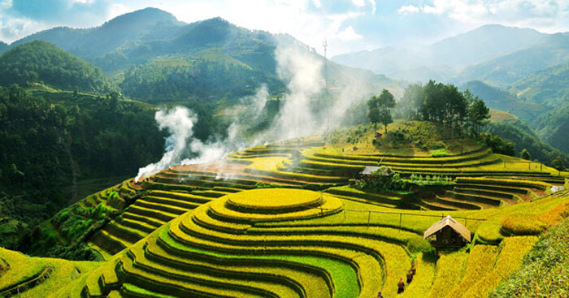
Đồng Tháp, Việt Bắc – nơi chôn rau cắt rốn

Slide 24
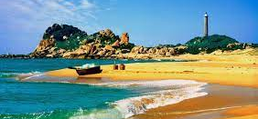
Phan Rang, Phan Thiết...
Khu Năm – khúc ruột miền Trung

Slide 25
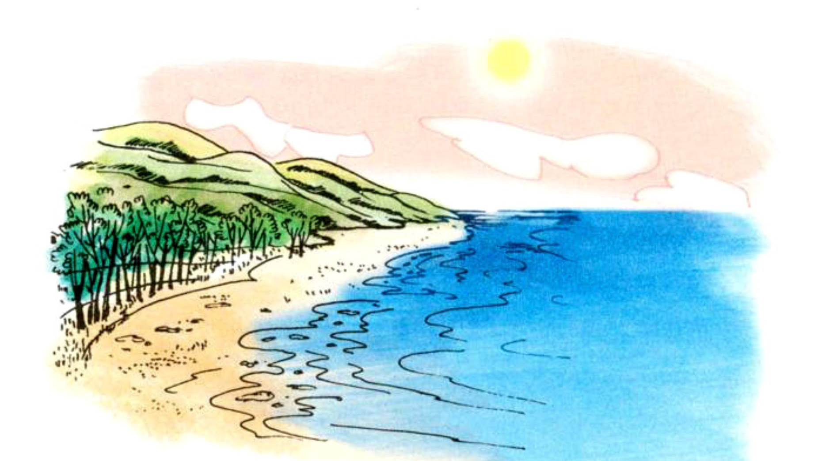
Sông Hương, Bến Hải, Cửa Tùng – quê hương ta tha thiết

Slide 26
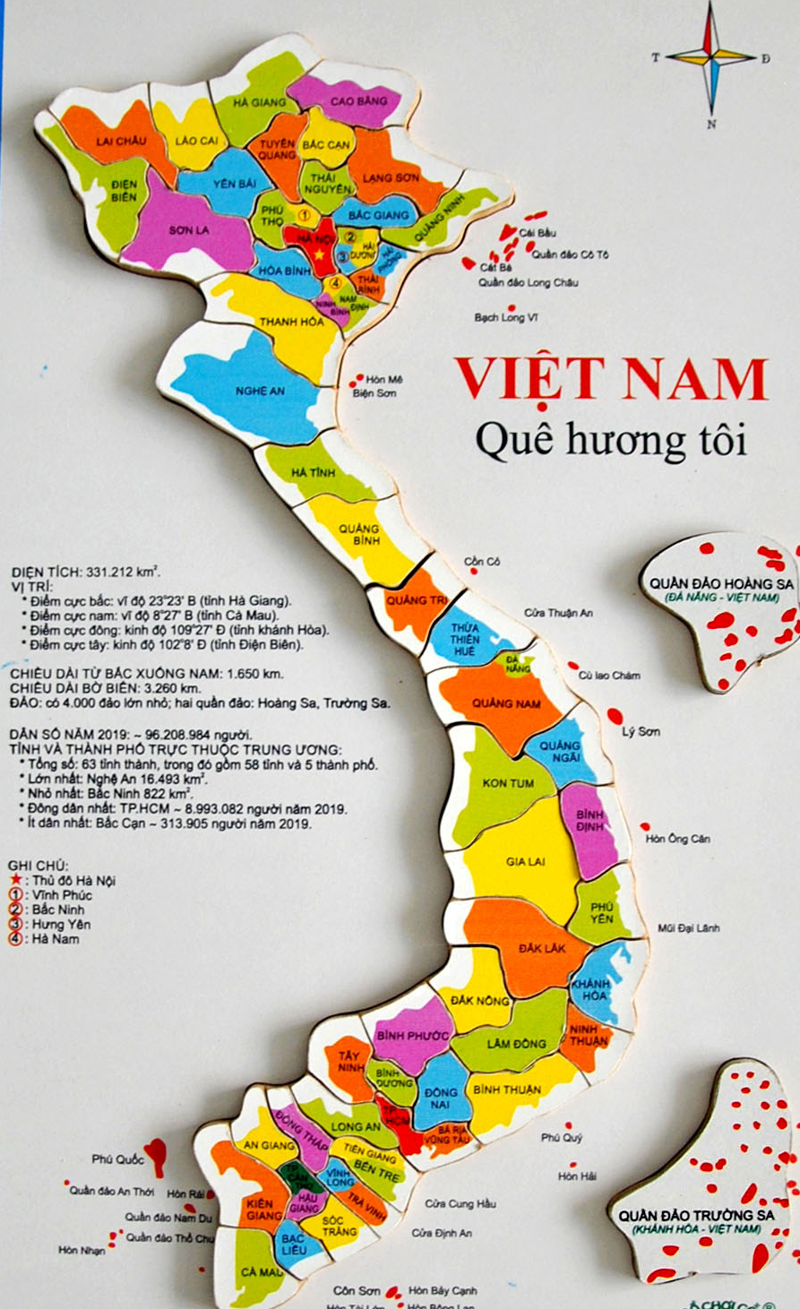
-> Nhiều địa danh đậm dấu ấn lịch sử đau thương, oai hùng được nhắc đến bằng từ ngữ thân thiết, gắn bó máu thịt.
Điệp ngữ ”Ai”
Nghệ thuật
Dấu chấm lửng cuối bài
Liệt kê
=> Trên dải đất hình chữ S, nơi nào cũng vô cùng thân quen, máu mủ; chúng ta dù đặt chân đến đâu thì đó luôn là quê hương.

Slide 27
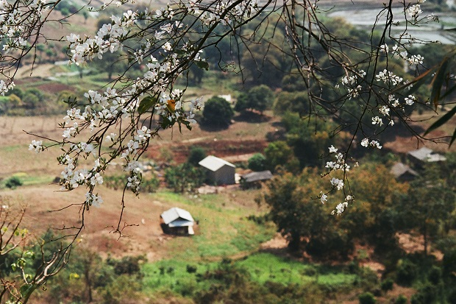
5/ Ý nghĩa nhan đề
Sự di chuyển đi lên phía trước một cách tự do.
Đất nước đã sạch bóng quân thù, chúng ta có thể sải bước chân trên mọi miền tổ quốc trong tự do và hân hoan.
Một cuộc sống mới đã mở ra cho đất nước, dân tộc.

Slide 28
1
Nghệ thuật
Thể thơ tự do, phương thức biểu đạt chính là biểu cảm.
Sử dụng một số câu thơ bộc lộ cảm xúc trực tiếp rõ nét…
Sử dụng đa dạng biện pháp tu từ đặc sắc như liệt kê, điệp ngữ.
Giọng thơ ấm áp, vui tươi, hào hứng đầy tự hào.
Sử dụng biện pháp nghệ thuật điệp cấu

Slide 29
2
Nội dung
Bài thơ đã tái hiện không khí lịch sử của dân tộc sau khi cuộc kháng chiến chống thực dân Pháp đã kết thúc thắng lợi và chuẩn bị cho cuộc đấu tranh thống nhất nước nhà.
Bài thơ vừa ca ngợi những chiến thắng lừng lẫy của cuộc kháng chiến vừa thể hiện những suy nghĩ sâu sắc về chặng đường sắp tới của dân tộc bằng một niềm tin yêu và tự hào.

Slide 30
LUYỆN TẬP

Slide 31

CÂU HỎI
Câu 6: Câu thơ “Ừ, đã chín năm rồi đấy nhỉ. Kháng chiến ba ngàn ngày không nghỉ” là chỉ của kháng chiến nào?
Câu 4: Tác giả nhắc đến nhiều địa danh trong đoạn trích như thế thể hiện tình cảm gì ?
Câu 2: Nêu phương thức biểu đạt chính của đoạn thơ?
Câu 3: Đoạn thơ được viết theo thể thơ gì?
Câu 5: Em có nhận xét gì về thái độ tình cảm của nhà thơ Tố Hữu trong đoạn thơ trên?
Câu 1: Hãy nêu nội dung của đoạn thơ trên?

Slide 32
VẬN DỤNG

Slide 33
Vẽ sơ đồ tư duy các giá trị nội dung, nghệ thuật đặc sắc, ý nghĩa của văn bản.
Tìm đọc hoàn chỉnh bài thơ.

